Slide 1
Воспитание у детей дошкольного возраста духовно - нравственных чувств через художественную литературу.
Муниципальное бюджетное дошкольное образовательное учреждение детский сад N11
Автор: Конова Наталья Николаевна,
воспитатель.
Сасово, 2016г.

Slide 2
«Если с детства с детства у ребёнка не воспитана любовь к книге, если чтение не стало его духовной потребностью на всю жизнь,- в годы отрочества душа подростка будет пустой, на свет «божий» выползает как будто неизвестно откуда взявшееся плохое»
В.А.Сухомлинский

Slide 3
Актуальность и перспективность
Как приобщить ребёнка к книге, как реализовать её идейно-нравственный потенциал? Сегодня наиболее актуален этот вопрос. Проблема приобщения ребёнка к книге стоит в современном обществе очень остро.
Дети перестали читать. Телевизор, видео, компьютер поглощают ребенка, завоевывая заповедные уголки его сознания и души. Воздействие на них с голубого экрана агрессии, насилия и жестокости способствуют разложению нравственных устоев.
Именно книга с её простотой и чистотой, формирует у детей нравственные качества: милосердие, сострадание, уважение к старшим и т.д. Эти качества помогают им в дальнейшем самостоятельно принимать правильные решения в той или иной жизненной ситуации, приспосабливать свои возможности к потребностям общества.

Slide 4
Цель:
Способствовать становлению духовно-нравственной личности каждого ребёнка путём использования художественной литературы.

Slide 5
Задачи:
1. Помогать усвоению детьми духовно-нравственных категорий (добро-зло, послушание не послушание, согласие-вражда, трудолюбие-лень и т.д.)
2. Способствовать развитию познавательной активности детей.
3. Развивать эстетический вкус, умение видеть, ценить и беречь красоту.
4. Формировать у детей осознанное понимание нравственного смысла художественных произведений. Развивать способность детей отличать хорошее от плохого в произведении и в жизни, умение делать нравственный выбор.
5. Развивать у детей чувство уважения к родителям, терпение, милосердие, умение уступать, помогать друг другу.
6. Воспитывать в детях читательский интерес к книге, стремлению к знакомству с новыми произведениями.

Slide 6
Предмет - художественная литература, как средство духовно-нравственного воспитания детей дошкольного возраста.
Объект - процесс духовно-нравственного воспитания детей дошкольного возраста через использование художественной литературы.

Slide 7
Гипотеза:
В основу моей работы положена гипотеза, согласно которой процесс духовно-нравственного воспитания детей дошкольного возраста будет эффективней, если использовать произведения художественной литературы, учитывая:
-целесообразность отбора художественных произведений для детей дошкольного возраста;
-планомерность и систематичность работы по ознакомлению дошкольников с детской литературой;
-использование разнообразных форм и методов работы воспитателя с детьми дошкольного возраста

Slide 8
Технология опыта:
Основой работы по ознакомлению дошкольников с художественной литературой являются следующие принципы:
- учёт возрастных способностей при отборе произведений художественной литературы, которые будут максимально способствовать полноценному нравственному становлению детской личности;
- обеспечение эмоционально-психологического комфорта для детей;
-уважение к личности каждого ребёнка;
Приоритетами в работе по формированию нравственной личности дошкольников стало:
-наличие книжного уголка;
-использование произведений художественной литературы в театрализованной деятельности;
-использование всех видов фольклора (потешки, загадки, пословицы, поговорки, сказки и т.д.)
-проведение праздников и литературных викторин;
-совместная работа с детской библиотекой

Slide 9
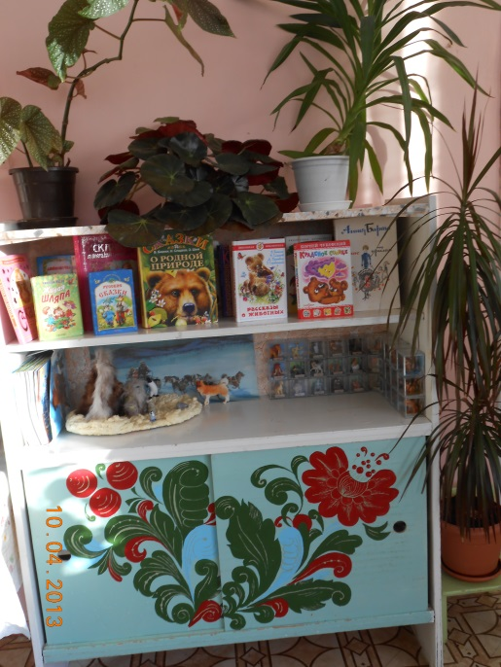
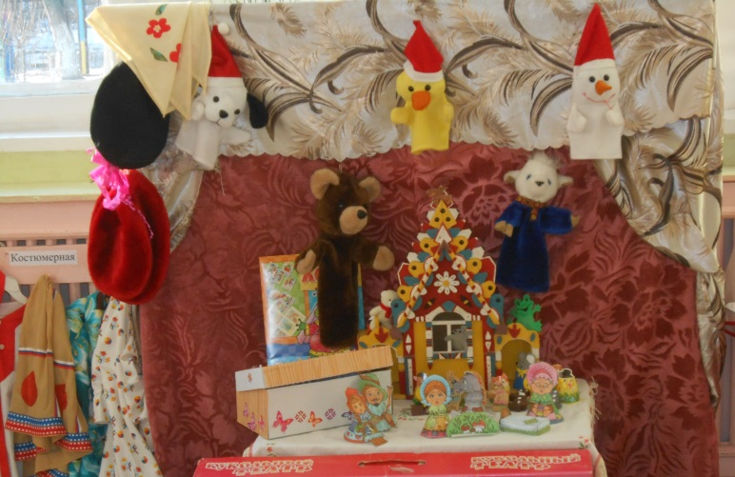
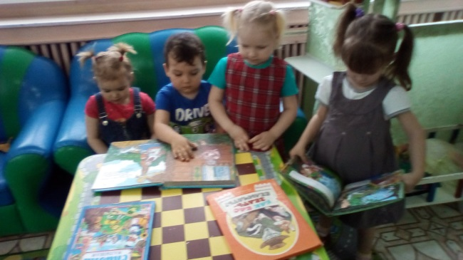
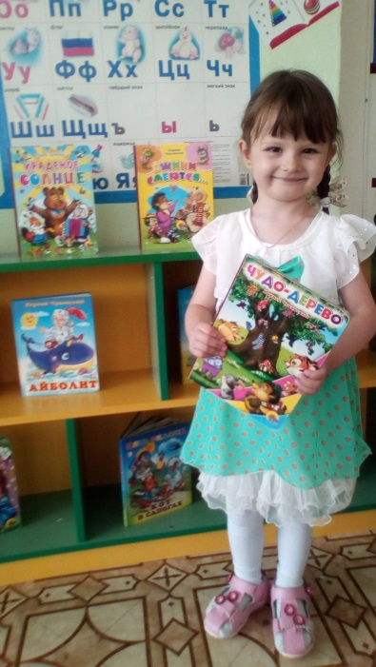
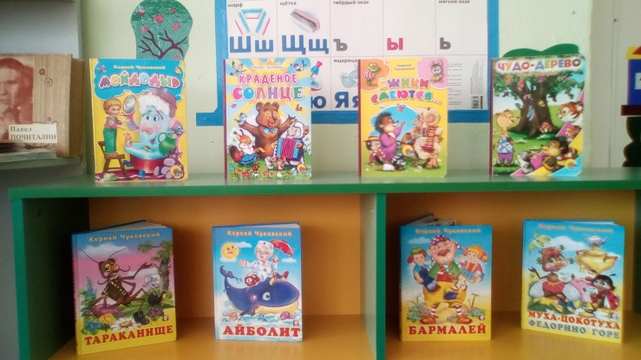
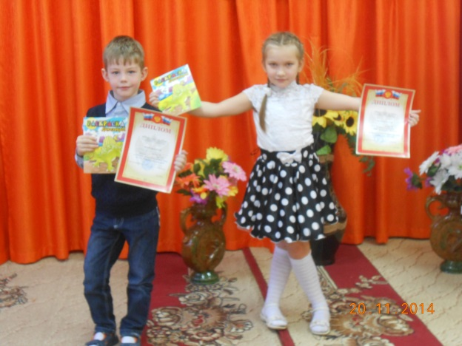

Slide 10
В своей работе использую следующие формы работы с детьми:
-использование фольклора в различных режимных моментах;
-праздники, досуги ,развлечения;
-чтение художественной литературы;
-использование художественных произведений в театрализованной деятельности;
-посещение детской библиотеки;
-выставки, конкурсы;
-решение ситуаций с использованием художественного слова, литературных персонажей

Slide 11
В работе с родителями были использованы разнообразные формы:
− Консультации: «Задержка речевого развития у детей дошкольного возраста», «Как пополнить речевой запас у детей»
− Мастер – класс «Изготовление игрушки для кукольного театра своими руками»
− Выставка работ «Вечера на хуторе близ Диканьки»
− Выставка поделок: «Загадки с грядки»
- Совместная экскурсия в детскую библиотеку
- Анкетирование родителей

Slide 12
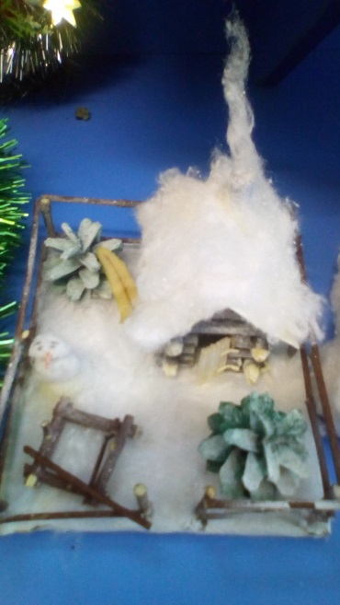
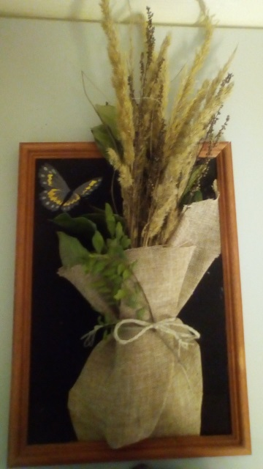
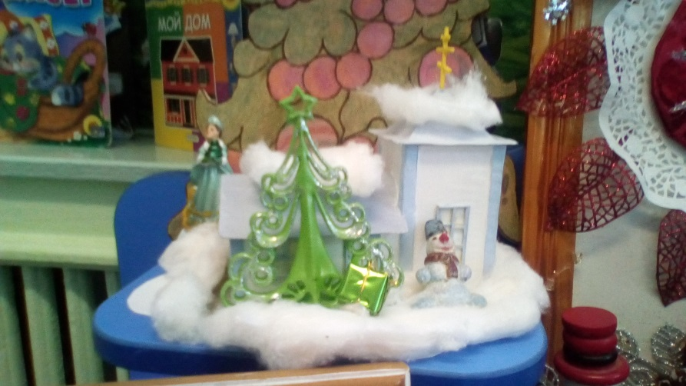
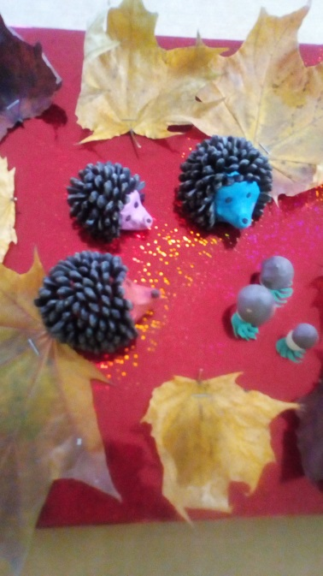
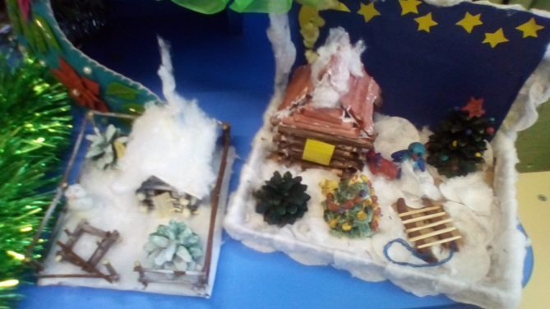
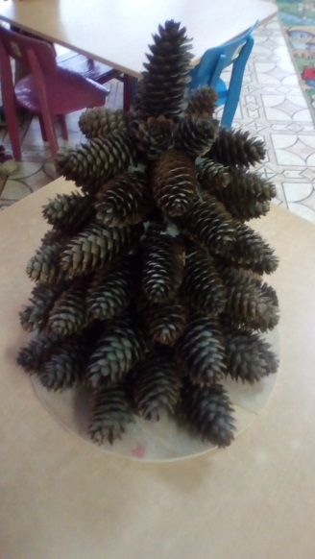
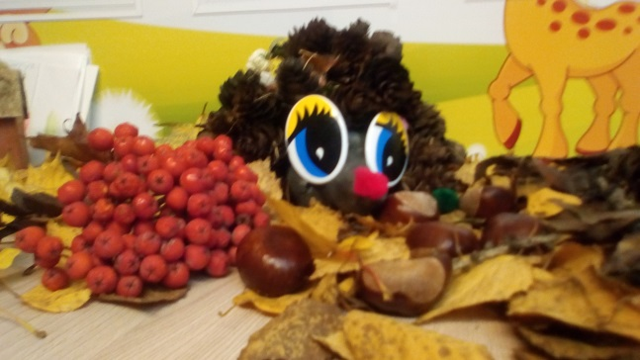

Slide 13
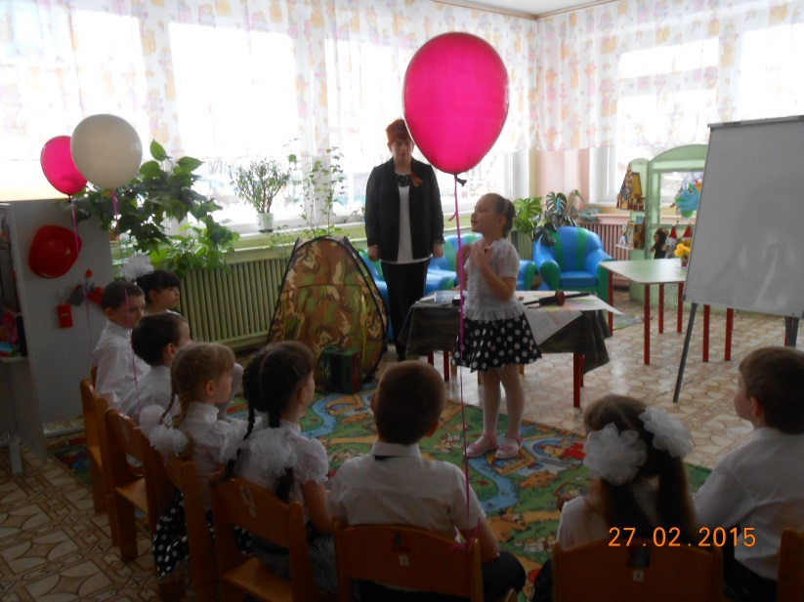
Распространение опыта работы:
Педсоветы;
Консультации;
Открытые мероприятия для педагогов

Slide 14
Результативность:
Проделанная работа нашла отражение в успехах детей. Проведённый мониторинг уровня развития дошкольников показал, что более 80% детей имеют высокий и средний уровень освоения программы.

Slide 15
Заключение:
Благодаря целенаправленному использованию художественной литературы в духовно-нравственном воспитании детей, отмечаются положительные изменения в формировании нравственных качеств личности дошкольников. Дети стали добрее, сострадательнее, внимательнее, ответственнее. У детей сформировалось позитивное отношение к окружающему миру, другим людям.
Эта работа помогла наладить тесный контакт с семьями воспитанников, найти пути оптимизации взаимодействия педагог –ребёнок-семья.

Slide 16
Литература:
1.Артёмова Е.И. Духовно-нравственное воспитание дошкольников/Дошкольная педагогика 2012г. №7
2.Буре Р.С. Социально-нравственное воспитание дошкольников/Мозайка-синтез.М.-2012г.
3.Гарбуза Л.В. Духовно-нравственное воспитание дошкольников сказкой./ Дошкольная педагогика 2012г. №5
4.Грибок В.В., Рыбакова И.А. Художественная литература, как средство формирования социально-нравственного поведения детей дошкольного возраста./Дошкольная педагогика 2013г. №1.

